Slide 1

AUDITORIO RYMAN
NASHVILLE · TENNESSEE · EEUU

Slide 2
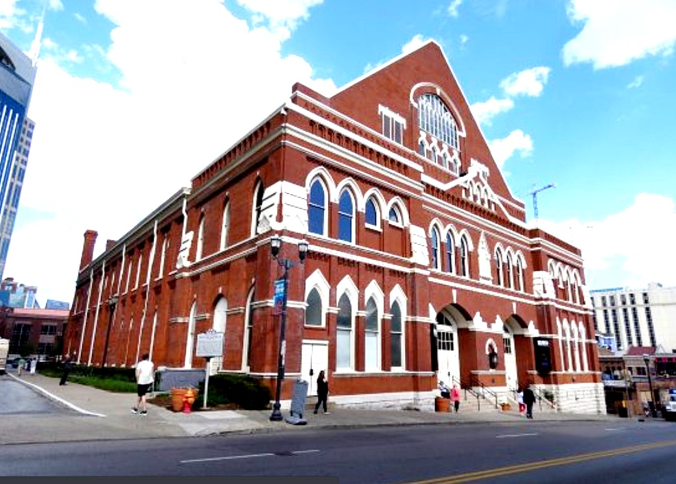

Slide 3
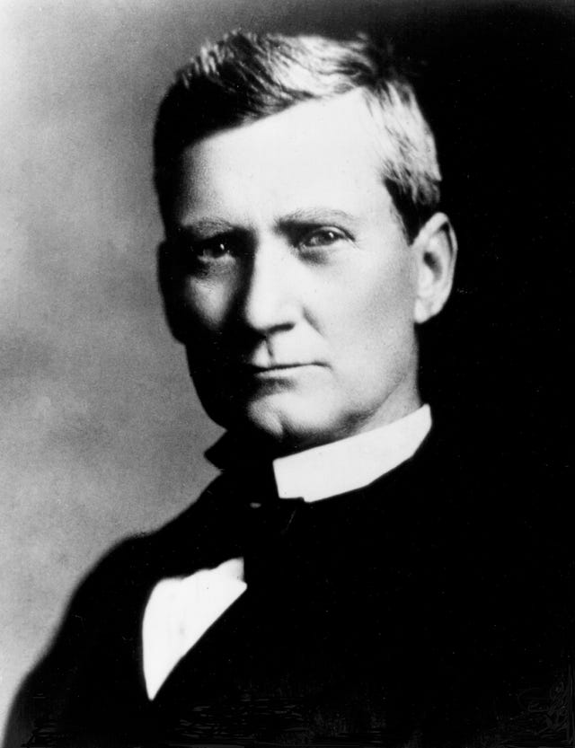
Ryman Auditorium (también conocido como Grand Ole Opry House y Union Gospel Tabernacle ) es un lugar para presentaciones en vivo de 2.362 asientos ubicado en 116 5th Avenue North, en Nashville, Tennessee . Es mejor conocido como el hogar del Grand Ole Opry desde 1943 hasta 1974 y es propiedad y está operado por Ryman Hospitality Properties , Inc. Se inauguró como el Union Gospel Tabernacle en 1892. Su construcción fue encabezada por Thomas Ryman (1843-1904), un hombre de negocios de Nashville que poseía varios salones y una flota de botes fluviales.
Ryman concibió la idea del auditorio como un tabernáculo para el influyente revivalista Samuel Porter Jones. Había asistido a uno de los avivamientos en tiendas de campaña de Jones en 1885 con la intención de interrumpir, pero en cambio se convirtió en un cristiano devoto que se comprometió a construir el tabernáculo para que la gente de Nashville pudiera asistir a reuniones a gran escala en el interior. Tomó siete años completarlo y Jones celebró su primer avivamiento en el sitio el 25 de mayo de 1890, con solo los cimientos del edificio y las paredes de 1,8 m en pie.
Thomas Ryman
Notes:
3

Slide 4
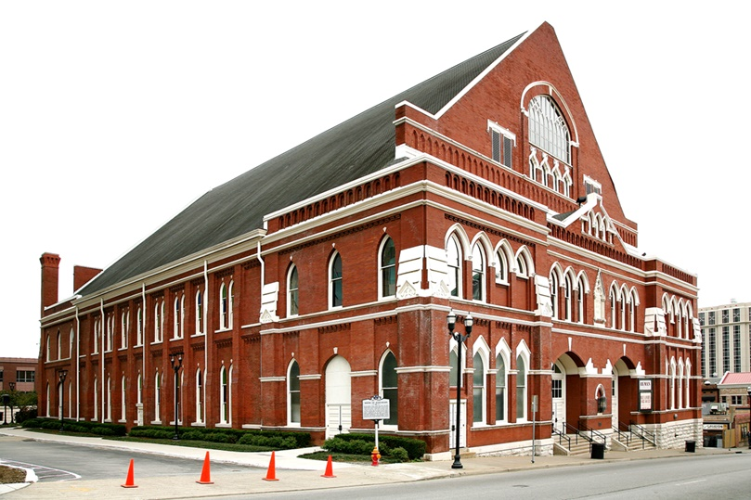
Notes:
4

Slide 5
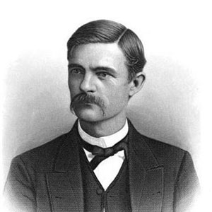
El arquitecto Hugh Cathcart Thompson diseñó la estructura. Jones buscó nombrar el tabernáculo en honor a Ryman, pero Ryman negó la solicitud varias veces. Cuando Ryman murió en 1904, su servicio conmemorativo se llevó a cabo en el tabernáculo. Durante el servicio, Jones propuso que el edificio se rebautizara como Ryman Auditorium, lo que fue recibido con la abrumadora aprobación de los asistentes. Jones murió menos de dos años después en 1906.
El edificio fue diseñado originalmente para contener un balcón, pero la falta de fondos retrasó su finalización. El balcón fue finalmente construido y abierto a tiempo para la reunión de 1897 de los Veteranos Confederados Unidos, con fondos proporcionados por miembros del grupo. Como resultado, el balcón alguna vez se llamó Galería Confederada. Tras la finalización del balcón, la capacidad de Ryman aumentó a 6.000. En 1901 se añadió un escenario que redujo la capacidad a poco más de 3.000.
Samuel Porter Jones

Slide 6
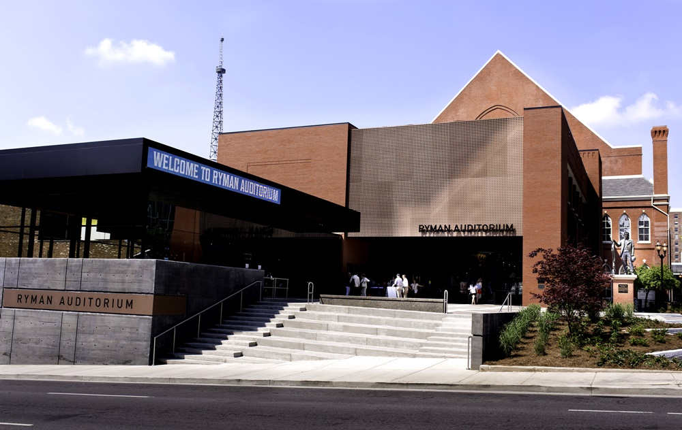

Slide 7
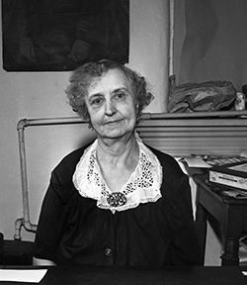
Aunque el edificio fue diseñado para ser una casa de culto, un propósito al que siguió sirviendo durante la mayor parte de su existencia temprana, a menudo se alquilaba a promotores para eventos no religiosos en un esfuerzo por pagar sus deudas y permanecer abierto. En 1904, Lula C. Naff, una viuda y madre que trabajaba como taquígrafa, comenzó a reservar y promover charlas, conciertos, combates de box y otras atracciones en el Ryman en su tiempo libre. En 1914, cuando su empleador cerró, Naff hizo de la reserva de estos eventos su trabajo de tiempo completo.
Con el tiempo, asumió el papel de gerente oficial de Ryman en 1920. Ella prefirió usar el nombre de "LC Naff" en un intento de evitar los prejuicios iniciales como ejecutiva femenina en una industria dominada por hombres. Naff se ganó la reputación de luchar contra los grupos de censura locales, que habían amenazado con prohibir varias actuaciones consideradas demasiado atrevidas. En 1939, Naff ganó una demanda histórica contra la Junta de Censores de Nashville, que planeaba arrestar a la estrella de la obra “Tobacco Road” debido a su naturaleza provocativa. El tribunal declaró inválida la ley que creaba los censores.
Lula C.lay Naff

Slide 8
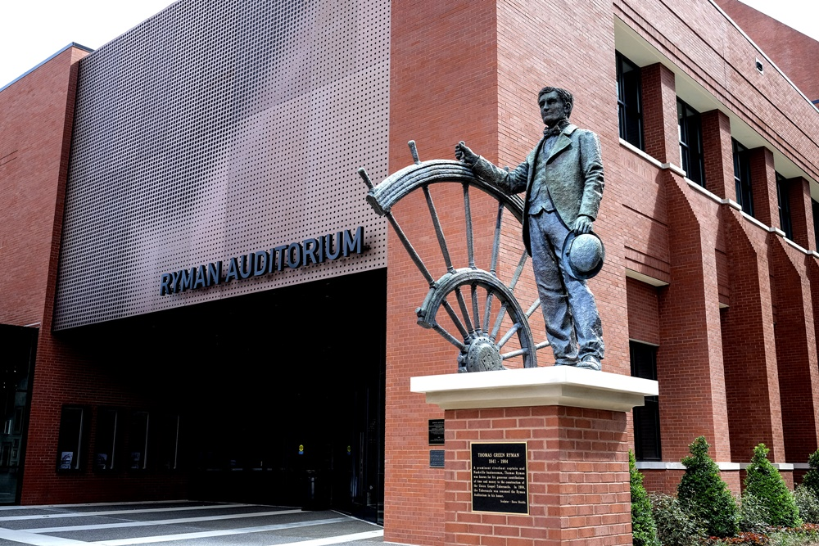
Estatua de Thomas Ryman, fuera de la entrada del auditorio que lleva su nombre

Slide 9
La capacidad de Naff para reservar espectáculos teatrales y artistas de renombre mundial en el lugar de reunión interior más grande de la ciudad mantuvo al Ryman a la vanguardia de la conciencia de Nashville y mejoró la reputación de la ciudad como un centro cultural para las artes escénicas, incluso cuando el edificio comenzó a envejecer. WC Fields , Will Rogers en 1925, Charlie Chaplin , Bob Hope con Doris Day en el 49, Harry Houdini en el 24 y John Philip Sousa, entre otros, actuaron en el lugar a lo largo de los años, lo que le valió el apodo de Ryman, "El Carnegie Hall del Sur". El Ryman organizó conferencias de presidentes de EE. UU.Theodore Roosevelt y William Howard Taft en 1907 y 1911, respectivamente. El cantante de ópera italiano de fama mundial Enrico Caruso apareció en concierto allí en 1919. También fue sede de las inauguraciones de tres gobernadores del estado de Tennessee .

Slide 10
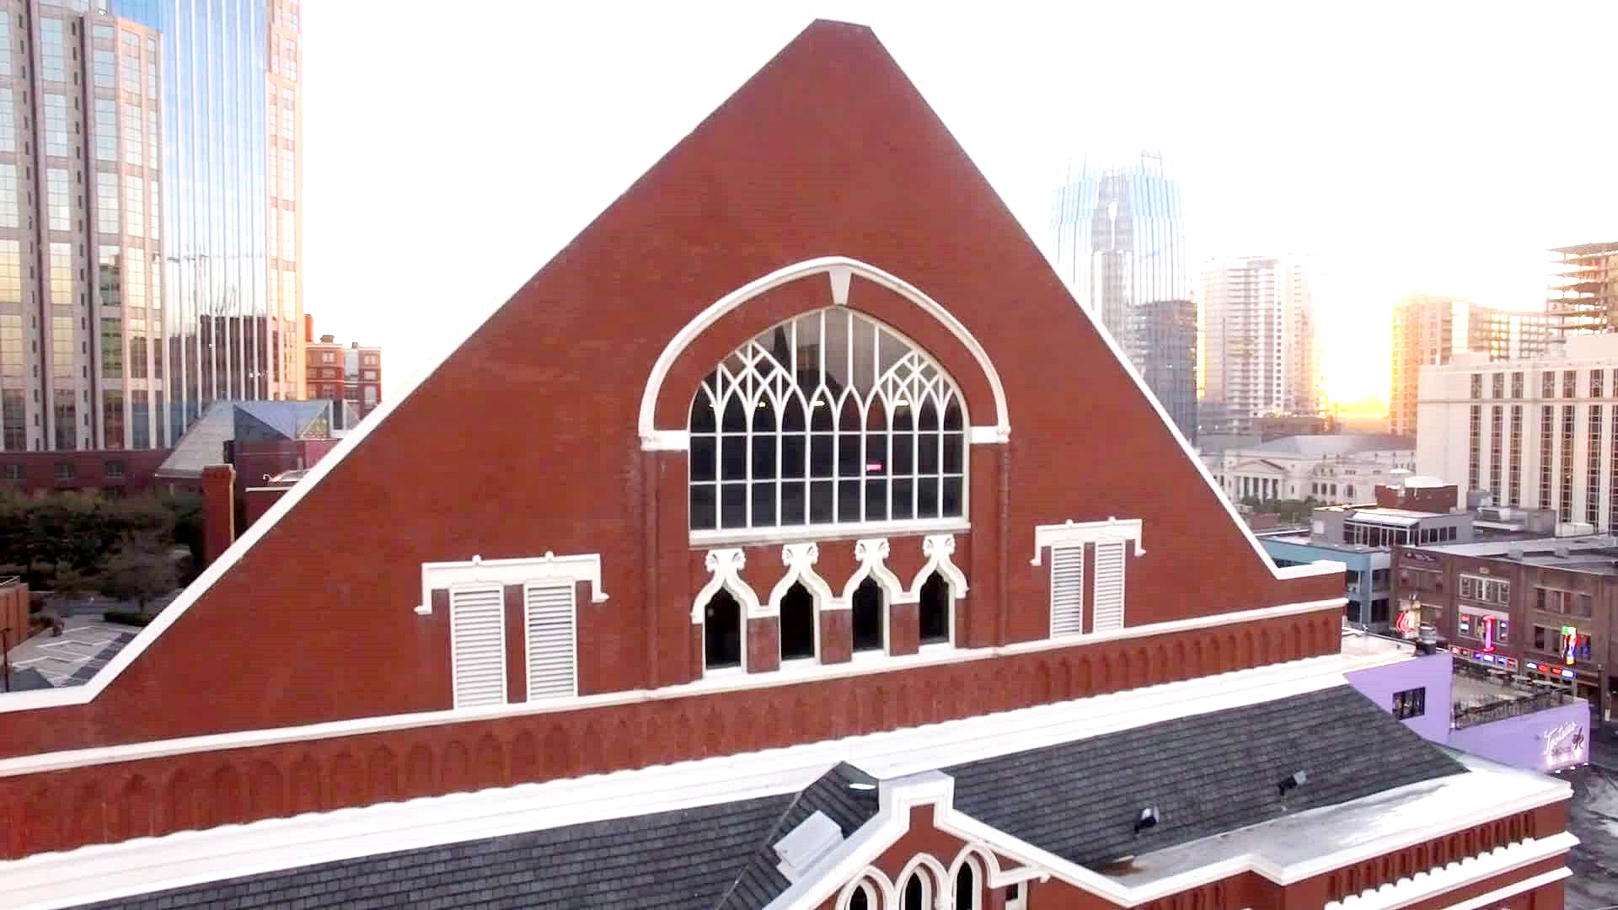

Slide 11
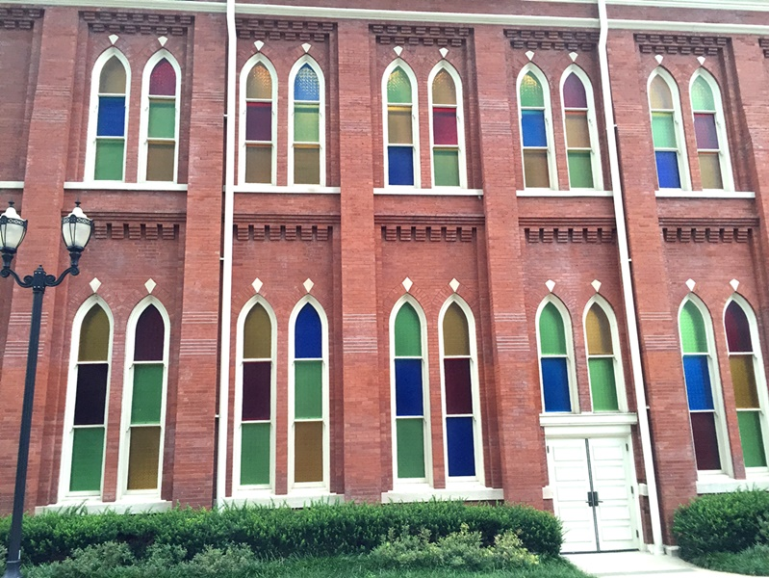

Slide 12
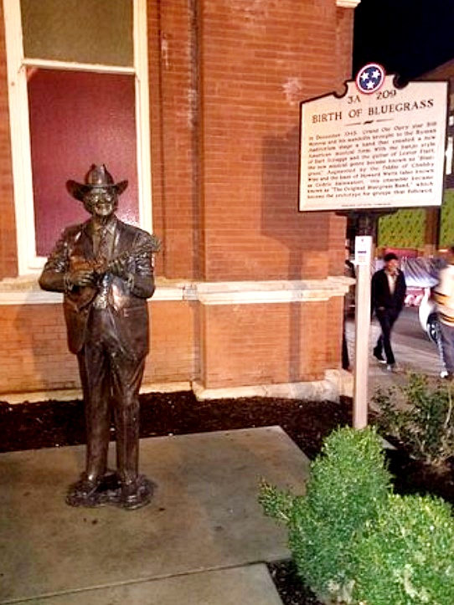

Slide 13
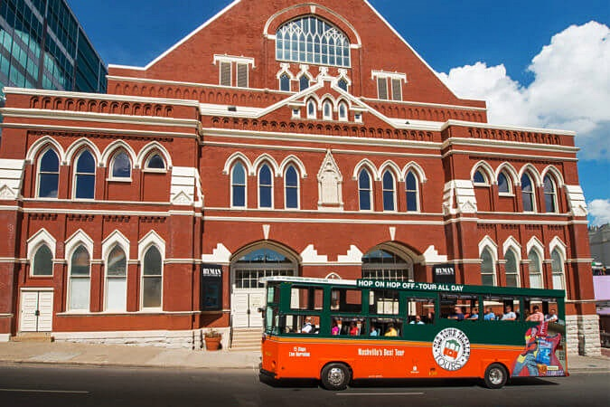

Slide 14
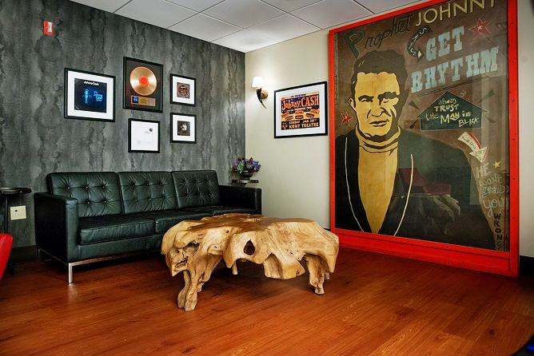

Slide 15
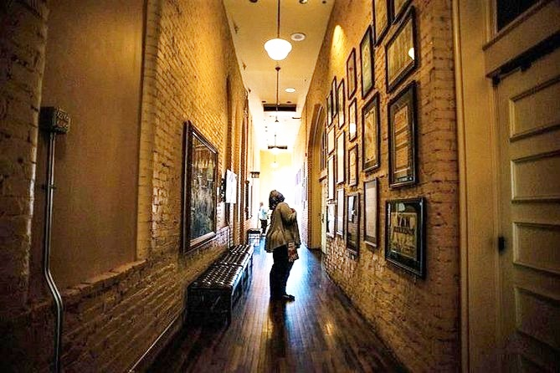

Slide 16
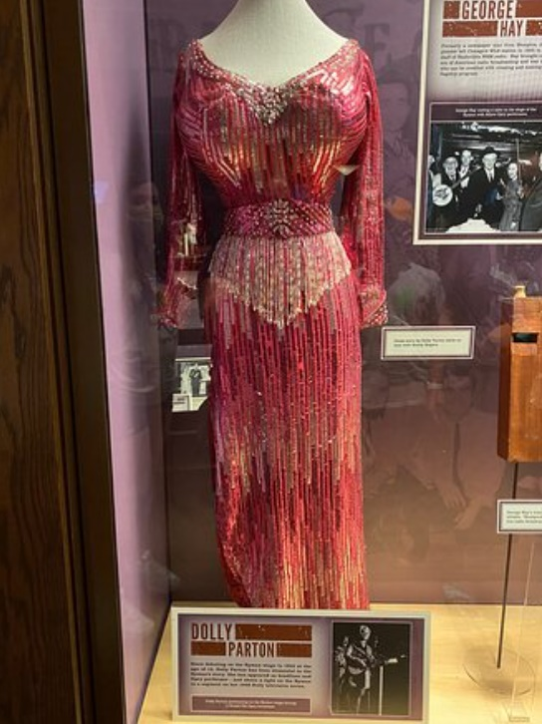
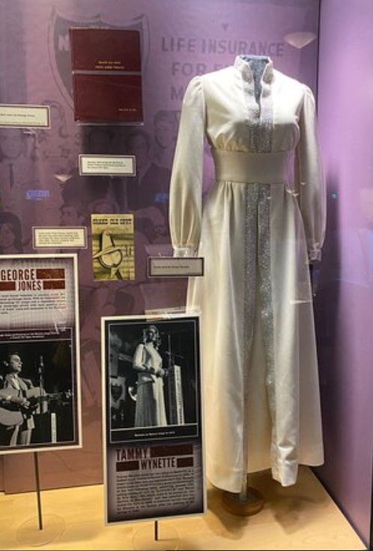

Slide 17
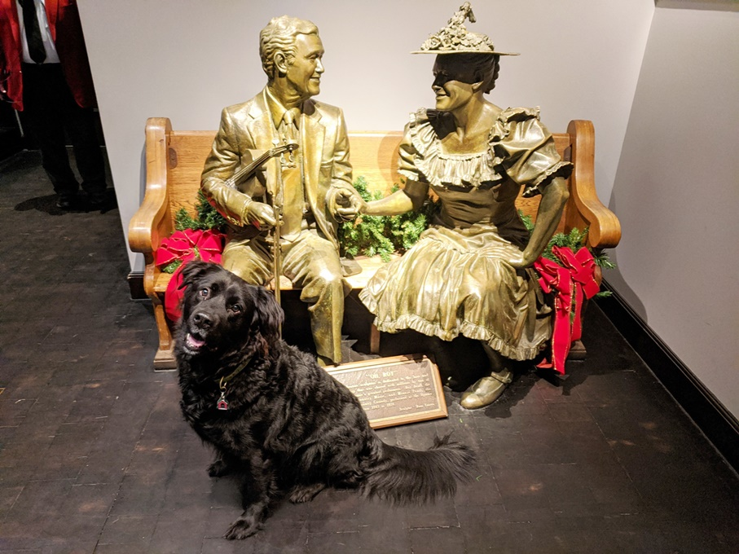
Estatuas de Roy Acuff y Minnie Pearl sentados en un banco en el vestíbulo del Auditorio Ryma

Slide 18
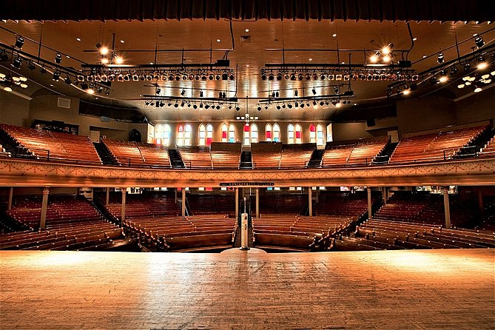

Slide 19
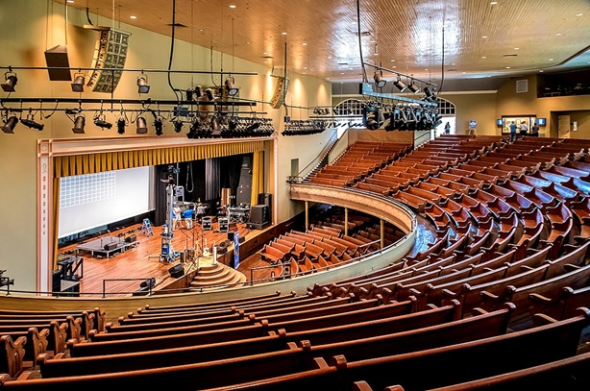

Slide 20
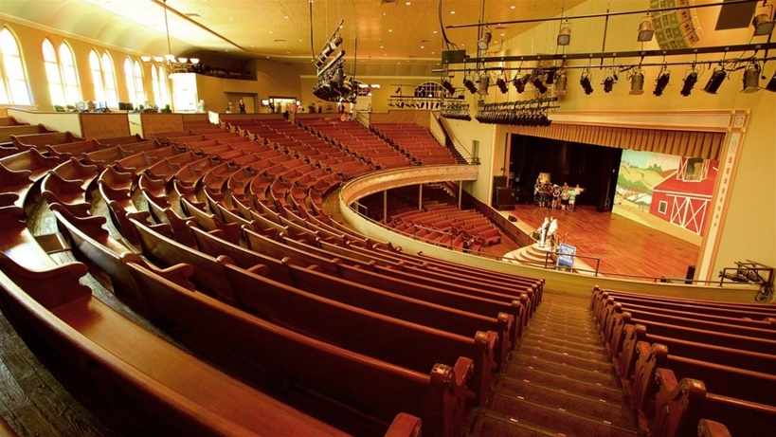

Slide 21
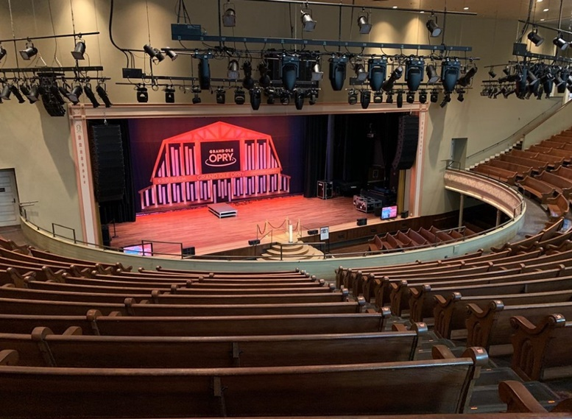

Slide 22
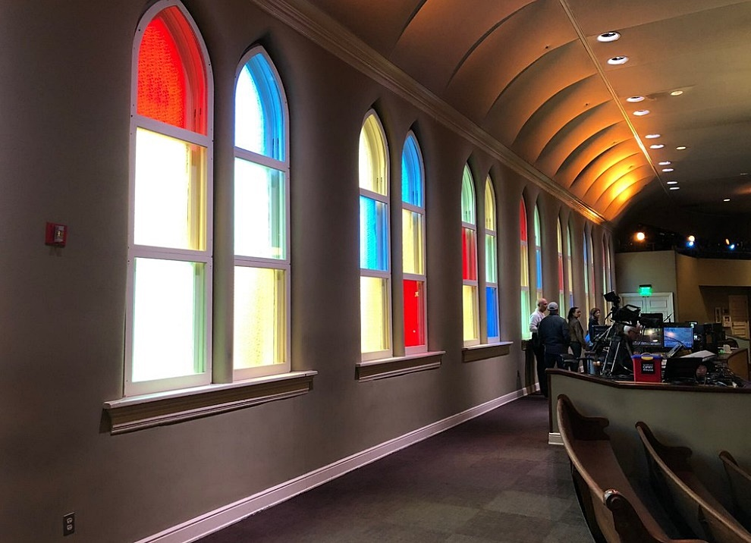

Slide 23
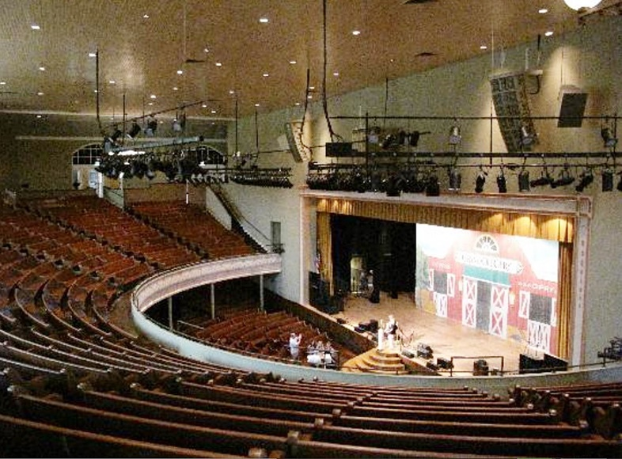

Slide 24
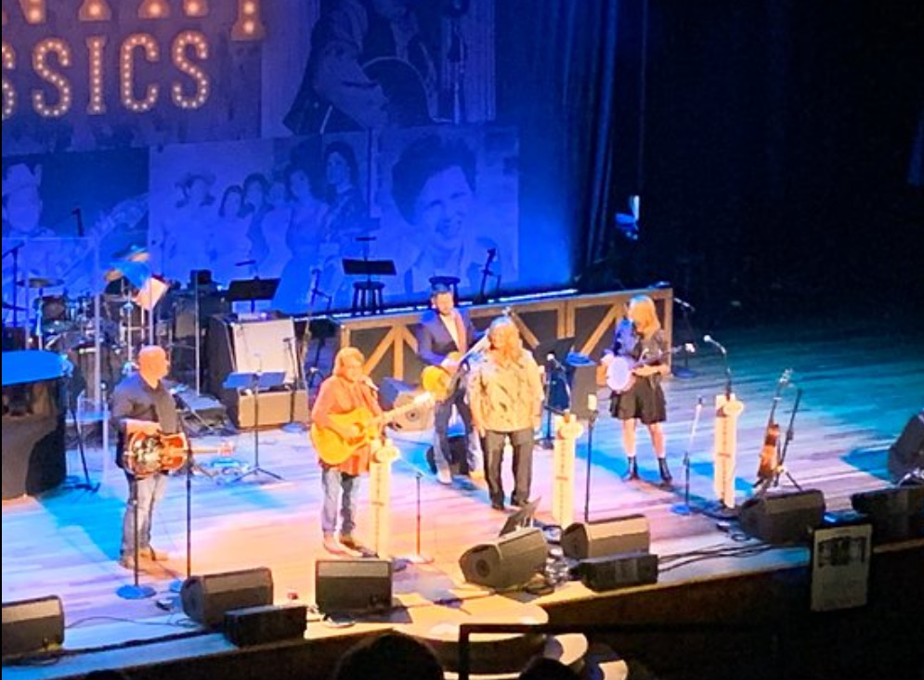

Slide 25
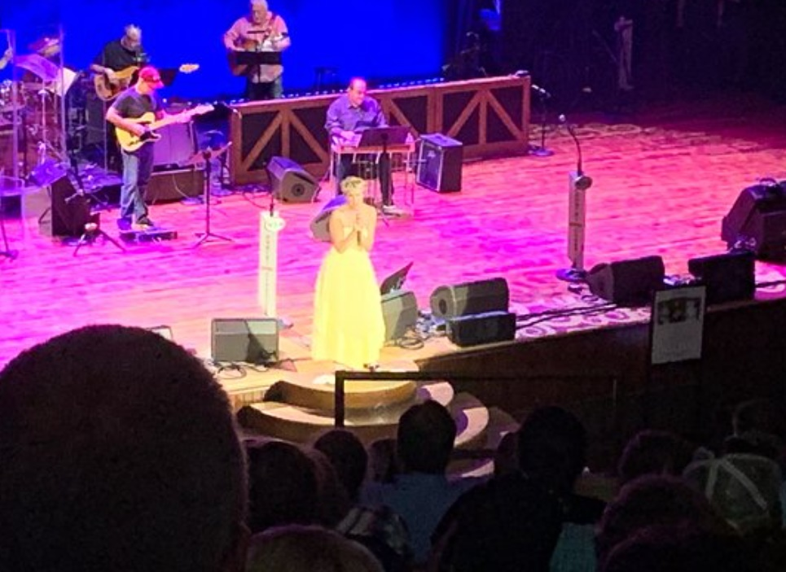

Slide 26
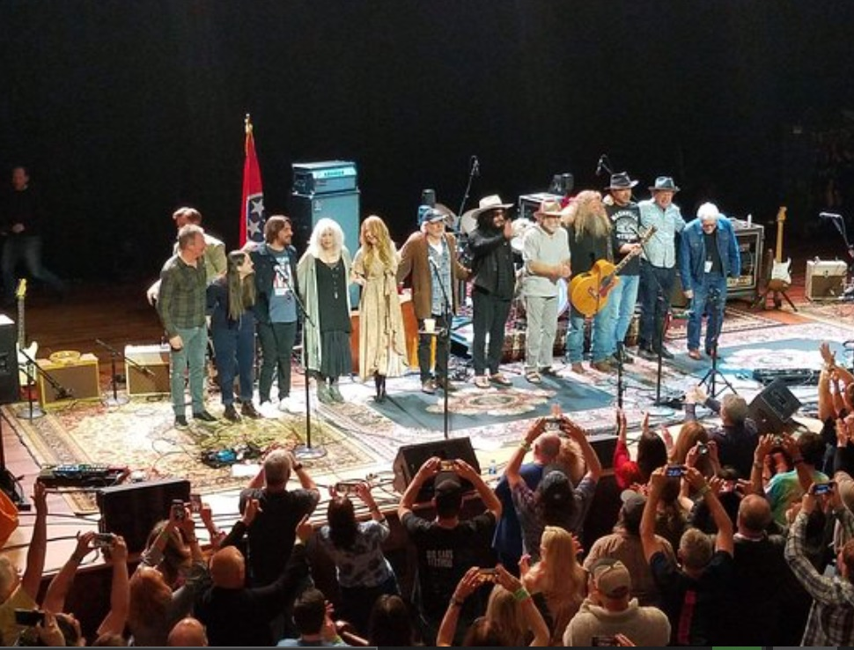

Slide 27
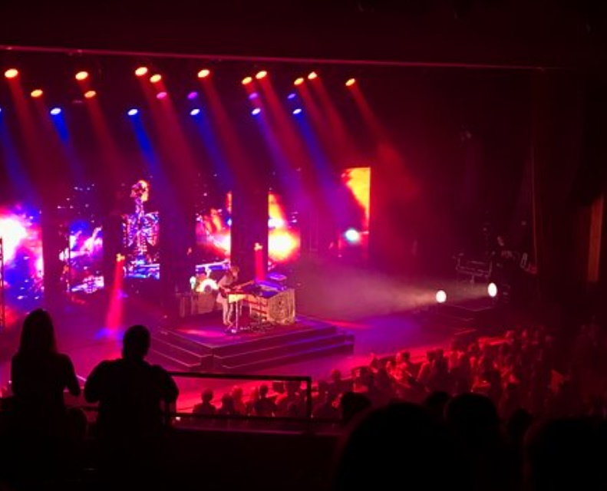

Slide 28
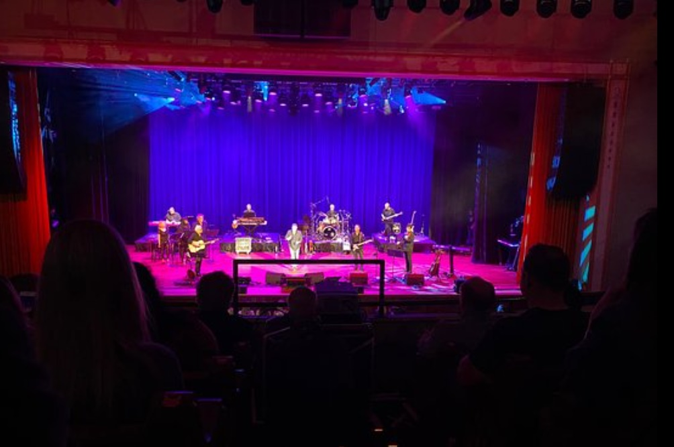

Slide 29
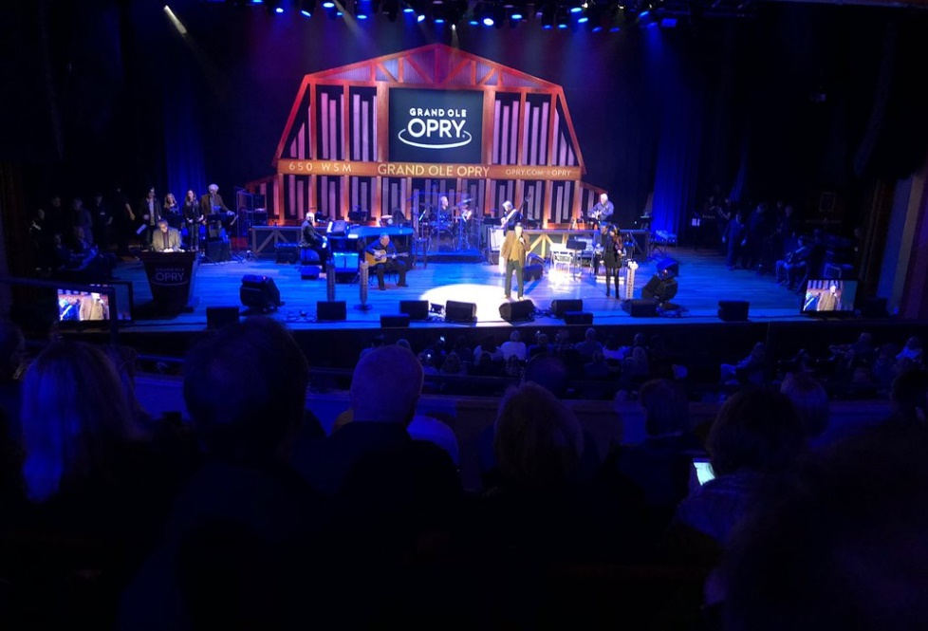

Slide 30
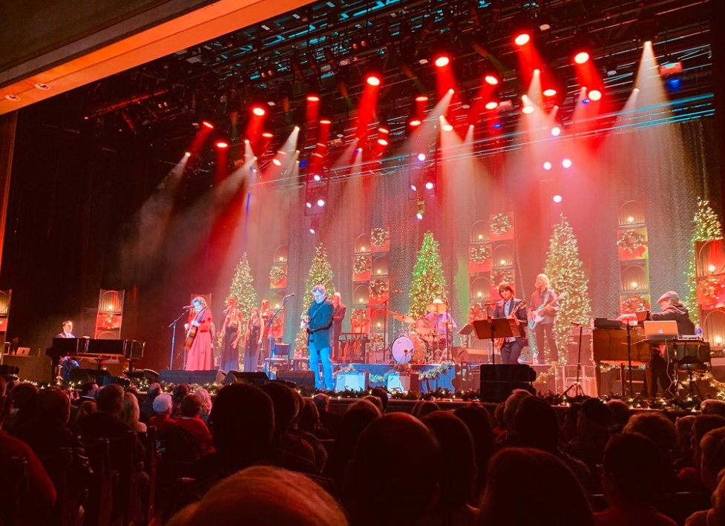

Slide 31
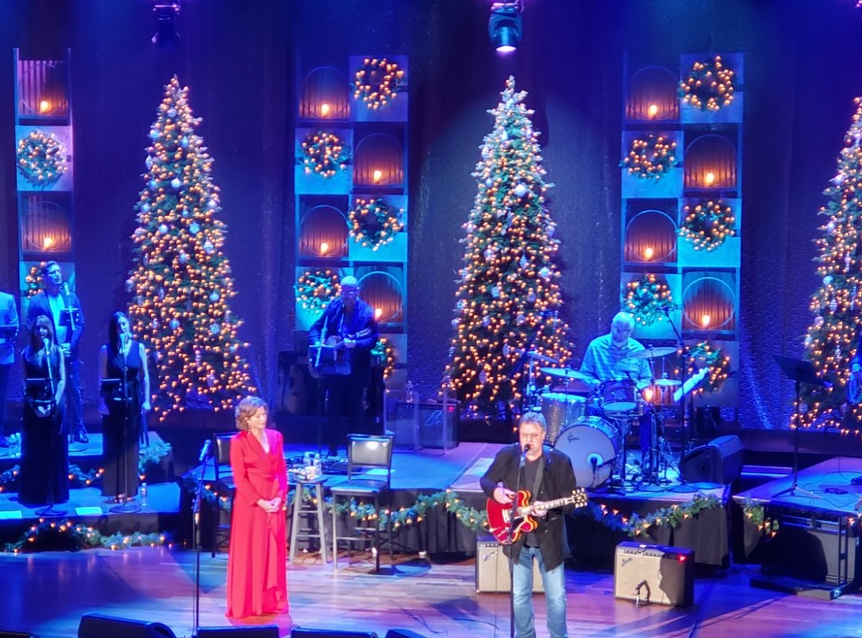

Slide 32
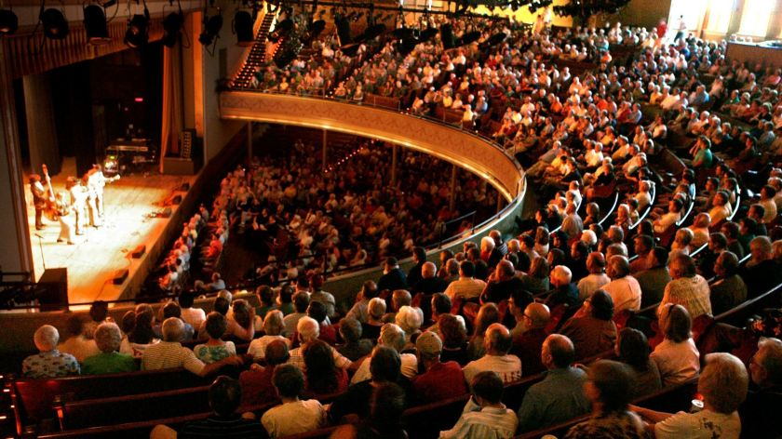

Slide 33
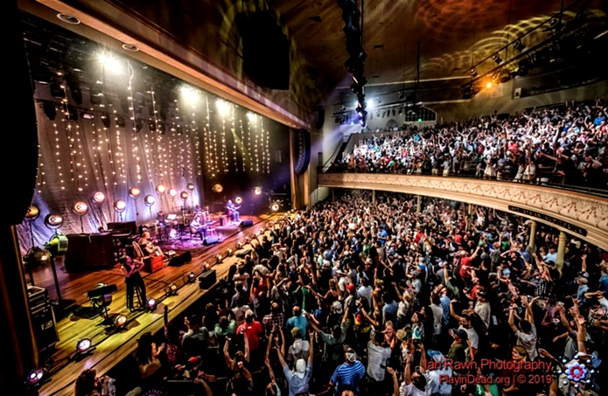

Slide 34
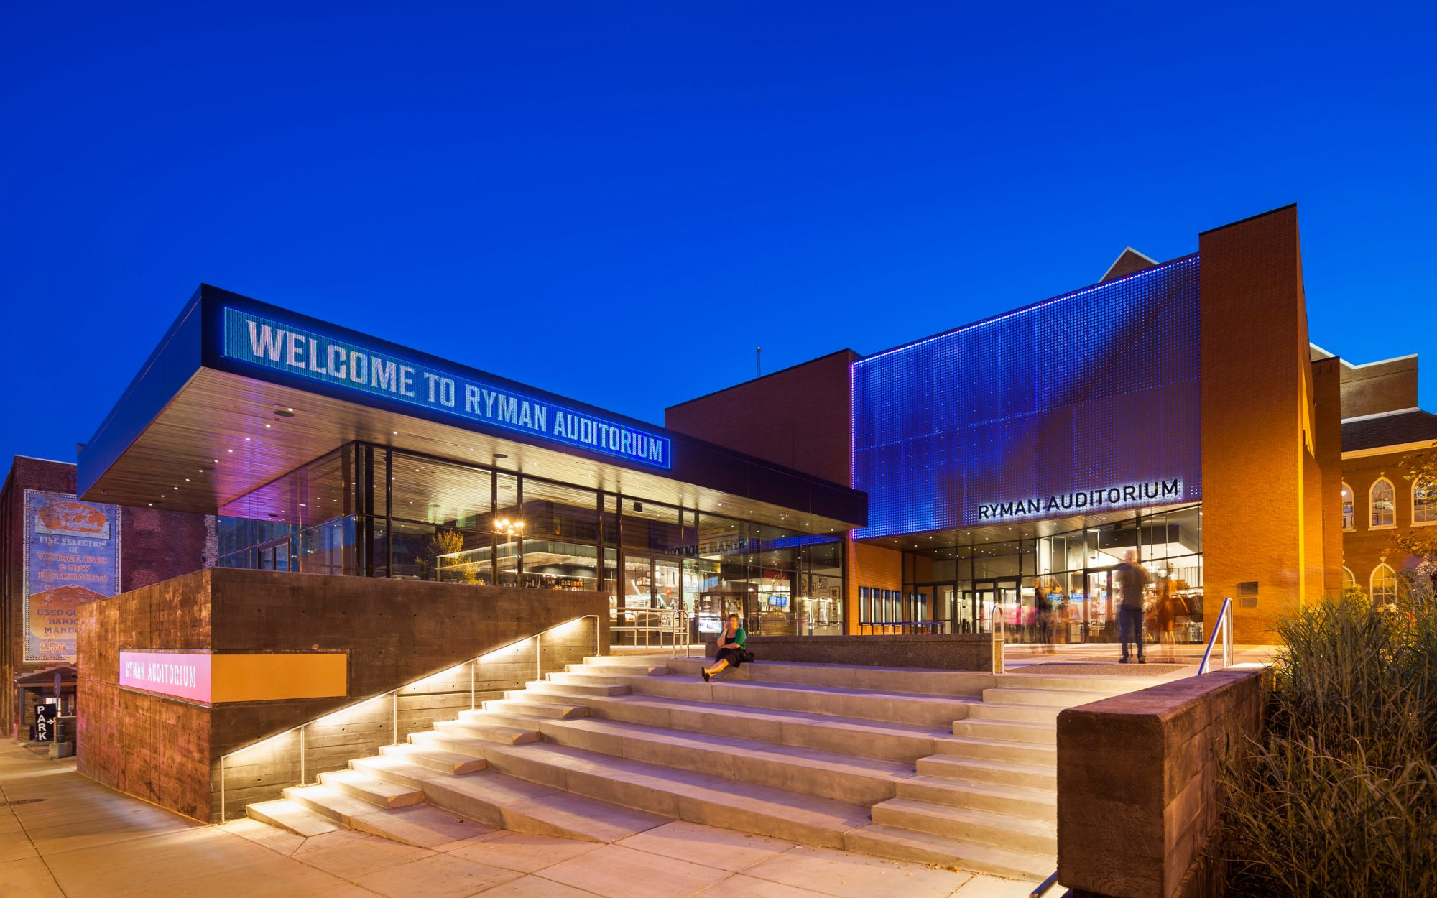

Slide 35
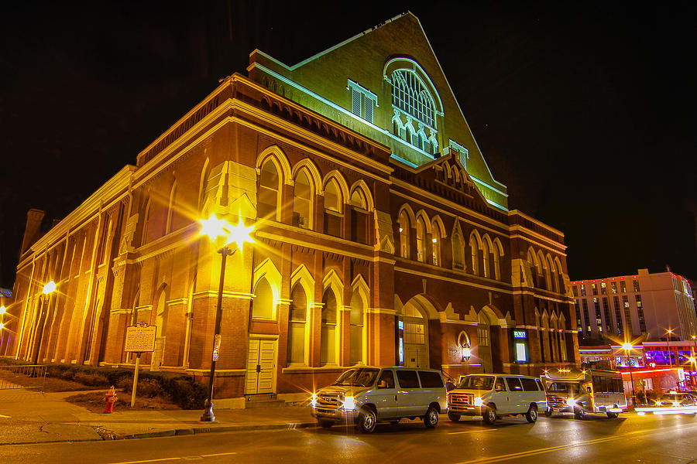

Slide 36
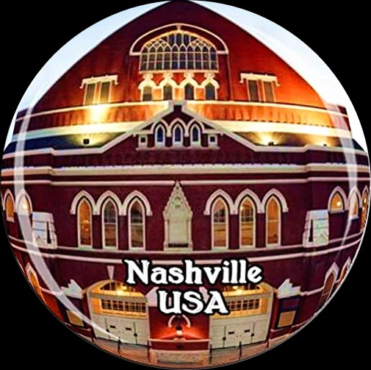

Slide 37

GRACIAS POR TU VISITA
Y QUE TENGAS UN BUEN DÍA
VICTOR NOVELLÓN

Slide 38







¿Te ha gustado?
Puedes ver más entrando
Aquí
Además puedes recibir powerpoints en tu correo electrónico suscribiéndote aquí:

